Slide 1
通用数据库概述
Alexyang
201111

Slide 2
about me
2011年3月底从腾讯离职，目前做webgame。
2010年5月加入互联网运营部，从事DBA相关工作
2008年2月加入腾讯无线产品部，从事后台服务器程序开发、统计分析。
2005年7月—2008年1月，三年数据库内核相关经验。

Slide 3
纲领
什么是数据库
体系结构
存储系统
查询系统
事务系统

Slide 4
什么是数据库？

Slide 5
什么是数据库
1、数据库是什么?
按照数据结构来组织、存储和管理数据的仓库
2、数据库管理什么？
查询、增加、删除、更新物品，创建集合、视图……
3、安全性的五种层次
4、语句的等价性
5、仓库如何划分存储空间
6、高效仓库管理的优化点

Slide 6
数据库体系结构

Slide 7
数据库模型七巧板
客户
客户
客户
TCP/IP网络
系统/日志缓冲
连接监听线程
连接池
工作线程
对话轮询线程
读/写线程
日志线程
工作线程
任务队列
DB
工作线程
总控线程
检查点线程

Slide 8
存储系统

Slide 9
数据存储的基本对象
数据库
表空间(文件组)
数据文件
段
簇
页

Slide 10
mysql的系统表空间
fil_system
……
hash_table_t* spaces
name_hash
……
系统表空间
日志表空间
space_list
Name：.\ibdata1
Name：.\ ib_logfile0
id: 0
Id: 4294967280
Chain指针
Chain指针
……
……
space_list
Next
space_list
系统表空间
文件结点1
文件结点1
Name：.\ibdata1
Name：.\ibdata1
Name：\ibdata2
Id: 0
Size: 640
Size: 1280
Chain指针
Chain指向下一个
Next
Chain指向下一个
Size：1920
……
……
……
space_list
日志表空间的链表：略
图1：文件系统图

Slide 11
innodb的页存储
第0页
第1页
第2页
……
第637页
第638页
第639页
ibdata1
第640页
第641页
第642页
……
第1277页
第1278页
第1279页
Ibdata2
有两个文件的共享存储空间，如何扩展？

Slide 12
innodb的簇描述结构
偏移0
XDES_ID
8个字节
偏移8
XDES_FLST_NODE
12个字节
偏移20
XDES_STATE
4个字节
偏移24
XDES_BITMAP
16个字节
描述一个簇需要的字节数

Slide 13
innodb的簇页管理
第0页,256个描述结构
第1页
……
第16384页，簇页
第16384+1页
……
第2*16384页，簇页
第2*16384+1页
……
……
0~16384-1页
16384~2*16384-1页
2*16384~3*16384-1页
簇页管理

Slide 14
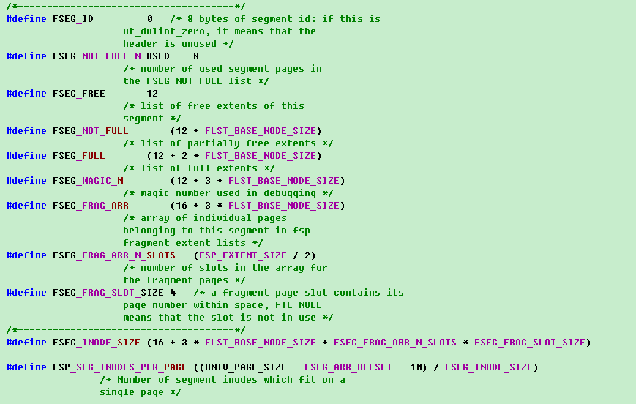
innodb的段结构

Slide 15
需要了解的概念
索引
聚集索引、非聚集索引
唯一索引、非唯一索引
单列索引、组合索引

Slide 16
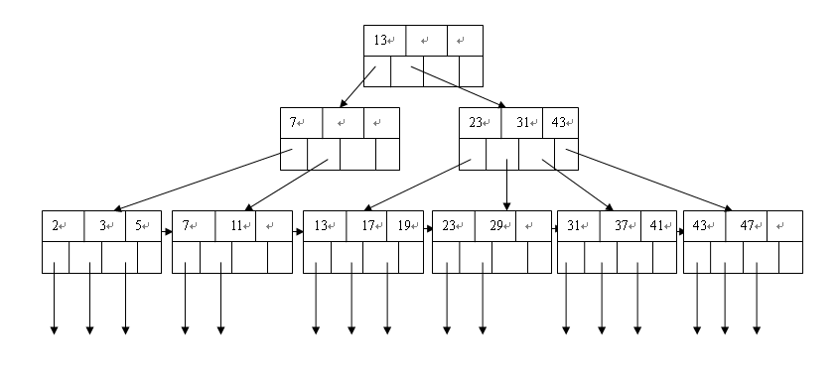

Slide 17
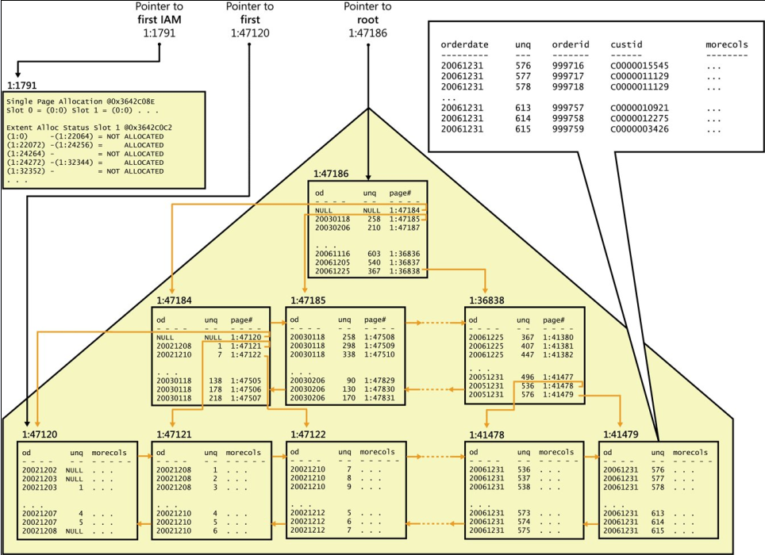
Clustered table/index

Slide 18
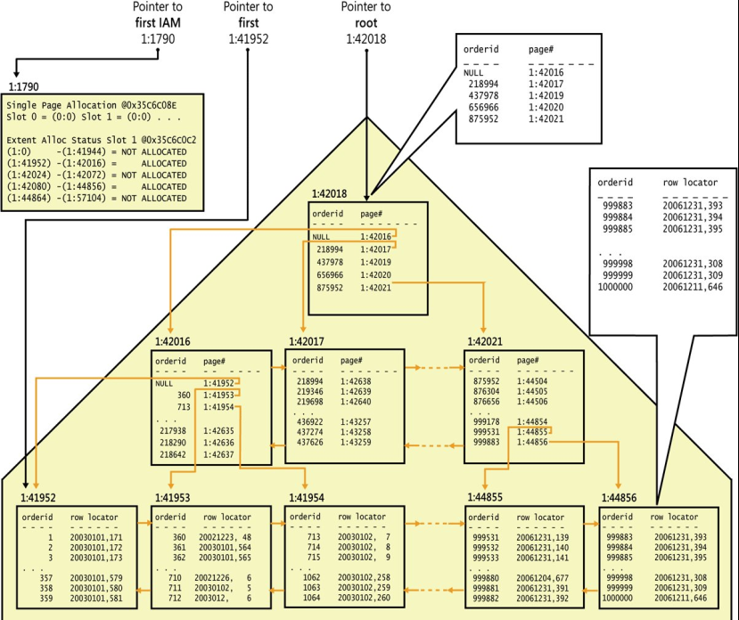
no clustered index on a clustered table

Slide 19
索引调优的6个知识点
1、将索引和数据存放到不同的文件组
2、组合索引的使用
3、唯一索引与非唯一索引的差异
4、非聚集索引的作用
5、是不是使用非聚集索引的查询都需要进行聚集的查询
6、创建索引的规则

Slide 20
查询系统

Slide 21
场景：alex从8楼到1楼办理招商银行账户开户，这样的一个行为，alex如何执行的，同时假想下数据库可能是如何执行的。
事项 | Alex | 数据库
语句 | alex从8楼到1楼办理招商银行账户开户 | Select id,name from t1 where id=1
语法分析 | 通过 | 通过
各种检查 | 是否带了身份证、招商银行现在是否是办公时间等等 | T1表是否存在，id,name字段是否存在，是否有查询权限等等。
查询优化 | 从备选方案里面选择：电梯直接下、走楼梯、先坐电梯上去逆行然后达到1楼，…… | 从备选方案中选择：全表扫描、非聚集索引查找、聚集所引查找，……
确定方案 | 走电梯下去办理 | 全表扫描
执行 | 获取电梯这个互斥资源，到达银行取得号码排队，…… | 取得第一条记录，判断是否满足id=1的条件，如果符合则丢入结果集。对所有的记录执行一遍。将结果集返回用户

Slide 22
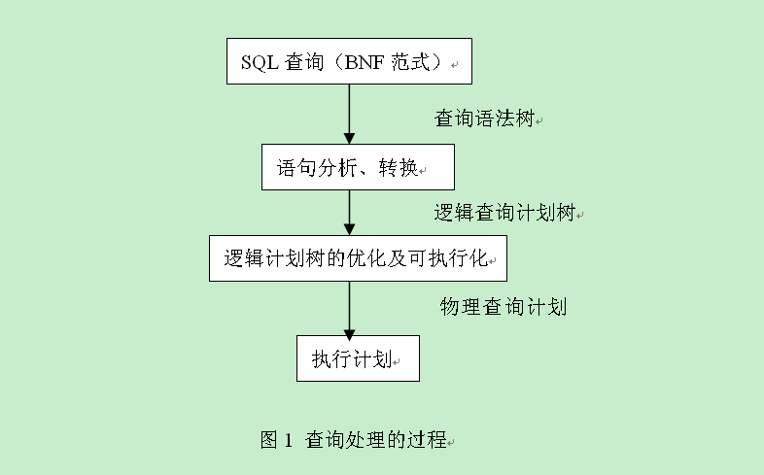
SQL语句的处理过程

Slide 23
构造测试场景
create table t1(c1 int,c2 int);
create index it1c1 on t1(c1);
insert into t1 values(1,1);
insert into t1 values(2,2);
insert into t1 values(3,3);
insert into t1 values(4,4);
insert into t1 values(5,5);
insert into t1 values(6,6);
commit;
select * from t1 where c1=2;

Slide 24
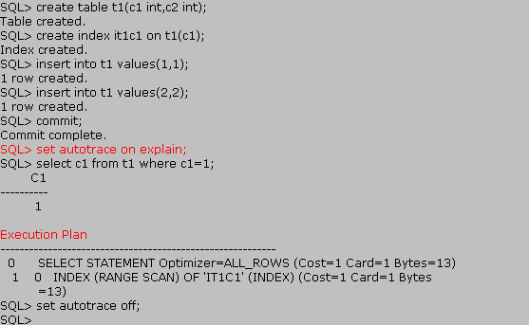
执行计划1

Slide 25
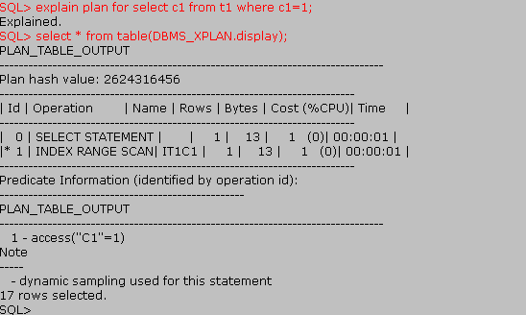
执行计划2

Slide 26
执行计划的抽象对比
select * from t1 where c1=2;
执行计划1(c1=2作为过滤条件)：
查询结果<----过滤<----查找
执行计划2(c1=2作为查找条件)：
查询结果<----查找
哪种方式更好，基于规则查询，还是代价查询？

Slide 27
事务系统

Slide 28
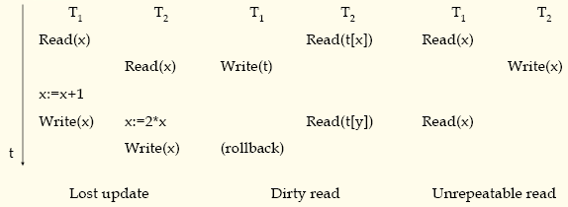
并发控制
可能带来的问题
丢失更新－－write-write冲突
读脏－－write-read冲突
不可重复读－－ read-write冲突

Slide 29
myisam的封锁策略
共享锁shared lock：如果某个事务获得了数据项上的共享锁，则该事务可以读数据项，但不能写。
排他锁exclusive lock：如果某个事务获得了数据项上的排他锁，则该事务可以读或写数据项。
相容矩阵：
 | S | X
S | TRUE | FALSE
X | FALSE | FALSE

Slide 30
innodb锁相容性矩阵
lock_type | IS | IX | S | X
IS | TRUE | TRUE | TRUE | FALSE
IX | TRUE | TRUE | FALSE | FALSE
S | TRUE | FALSE | TRUE | FALSE
X | FALSE | FALSE | FALSE | FALSE

Slide 31
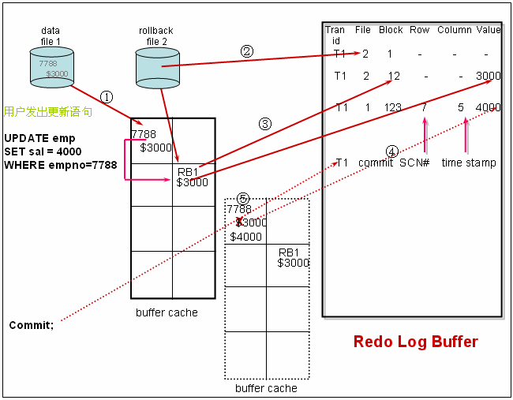
更新操作引起的重做

Slide 32
多版本来了
 | 读 | 写
读 | TRUE | TRUE
写 | TRUE | FALSE

Slide 33
问题？
Notes:
Alter system set control_file = ‘a’,’b’;

Slide 34
谢谢!
Notes:
Alter system set control_file = ‘a’,’b’;

